Slide 1
Prefix確率を用いたプラン認識のWebアクセスログ解析への応用
東京工業大学
情報理工学研究科 計算工学専攻
佐藤研究室 :小島 諒介

Slide 2
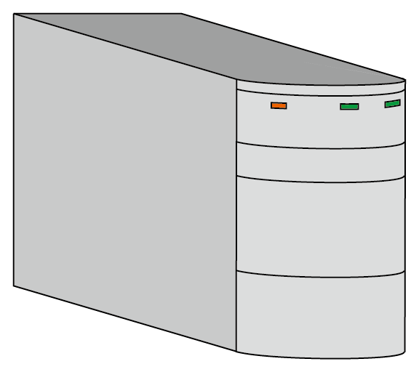
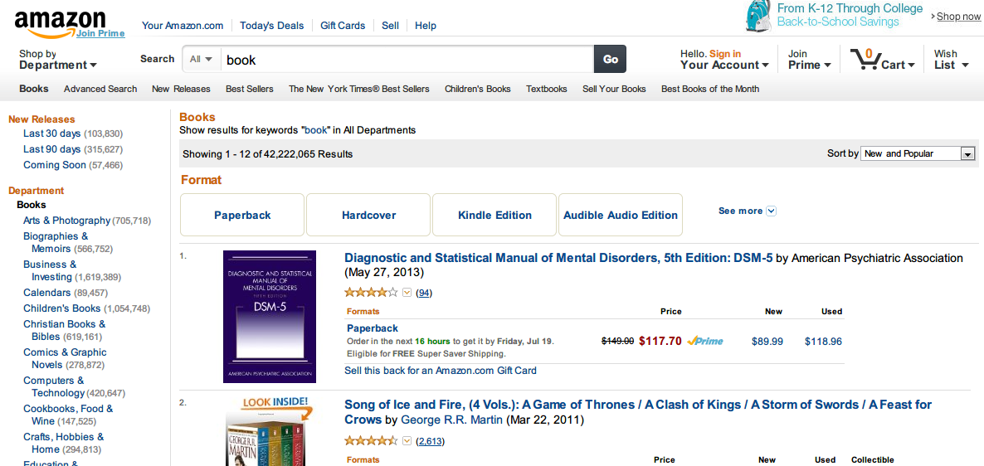

背景
Webサイトのサービスの多様化
Webサイト
Shopping
Review
News
http://www.amazon.com/
Notes:
現在，企業などのWebサイトでは，同一のWebサイトであっても多様なサービスを提供するようになっています．
例えばショッピングサイトであっても，ショッピング以外にも商品のレビューやニュースなど様々なサービスが存在している．

Slide 3

背景
  ログ
閲覧者
Shopping
＝＝＝＝＝＝
Webサイト
Survey
  改善
  広告表示
  閲覧者の目的の推定
  Webサイトの改善
目的に適した広告の表示
News
Notes:
それに伴い，ユーザも様々な目的を持ってWebサイトを訪れます．
ユーザがWebサイトを訪れるとその記録はログとして残ります．
Webサイトの運営者は来訪者のアクセスログを見てサイトの改善を行います．
また，広告の表示もログを利用します．
しかし，ユーザは様々な目的を持っているため，
改善のためにはユーザの実際の利用目的を知ることが重要であり，
また，広告の表示にあたってもユーザの目的に合った広告を表示することが好ましい．
しかし，ユーザの目的は通常Webサイトの運営者からは観測できないため，ログから目的を推定することが必要になります．

Slide 4
目的
  Webサイト利用者のプラン認識
考慮する点
ユーザの行動は不確実
  → 確率モデルを利用
目的を推定し，広告表示に利用
  → オンラインで目的を推定
Webサイトの改善のための分析に利用
  → 目的を達成していない（不満のある）ユーザの行動を扱う
  プラン認識：
  エージェントの行動からエージェントの目的・プランを推定
Notes:
そこで，本研究ではWebサイトのユーザのアクセスログからユーザの目的を推定するということを目的とします．
このような，エージェントの行動からエージェントの目的・プランを推定することをプラン認識と言います．
アクセスログからプラン認識をするにあたって３つの考慮すべき点があります．
まず，ユーザの行動は不確実・不定長であるということです．
そのため不定長を扱える確率モデルを使うことを考えます．
次に広告表示に利用するためにはオンラインで目的を推定する必要があるということです．
つまり，広告表示にはユーザがサイトを利用している途中であっても目的を推定できる手法が必要ということです．
最後に，目的の推定をWebサイトの改善に利用することを目指します．
Webサイトの改善ではむしろ目的を達成できなかった不満のあるユーザを分析し，改善に役立てる事が重要であると考えられます．
そこでWebサイトの改善のための分析では目的を達成していないユーザのログも分析に利用できることが好ましい
これら３つの点を満たすようなプラン認識手法について考えます．
まず，一番上の確率モデルについて考えます．

Slide 5
確率文脈自由文法（ PCFG ）[Manning+99]
確率モデルの一つ
PCFGは各生成規則に確率が付与されている文脈自由文法CFG（contex-free grammar）
構文木
S
規則
S → N
N → N a
N → b
確率
１
0.5
0.5
N
確率
１
×0.5
×0.5
×0.5
=0.125
N
N
文
b
a
a
適用する規則は他に影響されない
（各規則は独立）
左辺が一致する規則の和が1
Notes:
不定長を扱える確率モデルの一つに確率文脈自由文法 PCFG があります．
PCFGは各生成規則に確率が付与されている文脈自由文法 CFG でCFGの各規則に対して左辺が一致する規則の和が1になるよう確率を割り振り，各規則が適用される確率が独立であると考えて，構文木に対する確率を定義したものです．
このモデルでは文が与えられた時その出現確率を計算することができます．

Slide 6
プラン認識と文法[Kautz+ 91, Vilain 90]
構文木をプランとして捉える
S
構文木
プラン
Shopping
単語
対応
行動
Search
単語列
行動列
Get
“book A”
page
Get
“book B”
page
Buy
“book B”
文
完全な行動列
Notes:
PCFGをプラン認識に適用することを考えます．
非終端記号が目的に対応し，終端記号が一回の行動に対応するようにPCFGの文法を考えるとプラン認識とPCFGを対応付けて考えることができます．
左の図はこのようにして作ったPCFGから作った構文木の例です．
一番下の四角はアクセスログなどから分かるユーザの行動でこのユーザはShoppingの目的でサイトを訪れ，”book A”と”book B”を探索した後で”book B”を買ったという事がわかります．
このようにすることでPCFGをプラン認識のモデルとして利用することができます．

Slide 7
目的
PCFGでは
文（完全な行動列）が与えられる必要がある
  Webサイトの来訪者のプラン認識
考慮する点
ユーザの行動は不確実
  → 確率モデルを利用
広告表示
  → オンラインで目的を推定
Webサイトの改善のための分析
  → 目的を達成していない
  ユーザの行動を扱う
PCFGで解決
PCFGでは解決
できない
Notes:
ここまでで，PCFGを利用することでユーザの行動の不確実性をモデル化することが可能になりました．
しかし，残り二つの目的を達成するためにはPCFGをそのまま利用することはできません．
なぜなら，PCFGでは文，つまり完全な行動列が与えられる必要があるからです．
先ほどの例では本を買って初めて目的がショッピングであると推定出来ました．
しかし，それでは広告表示を行うには遅すぎます．
また，途中で諦めて離脱した場合にも目的を推定できません．

Slide 8

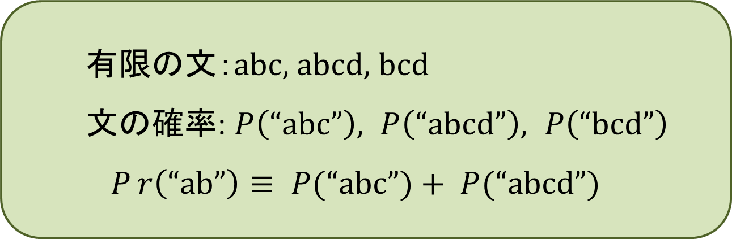
提案法
  完全な行動列の接頭部分列からプラン認識
  ○ prefix 確率 [Jelinek+ 91]を利用
  Prefix: 文(完全な行動列)の接頭部分列
  Prefix 確率$:Pr\left(x\right)$
  同一 prefix $x$を持つすべての文の確率の和
  有限の文：$\text{abc}\text{, }\text{abcd}\text{, }\text{bcd}$
  文の確率: $P\left(“\text{abc}”\right), P\left(“\text{abcd}”\right), P\left(“\text{bcd}”\right)$
  $$Pr\left(“\text{ab}”\right)≡ P(“\text{abc}”)+ P(“\text{abcd}”)$$
例
Notes:
そこで最初から途中までの文の接頭部分列のみが与えられた時，プラン認識を行う手法を提案します．
この文の接頭部分列のことをPrefixと呼び， Prefix確率を同一 prefix を持つすべての文の確率の和で定義します．
下の枠はその例です．
文：$\text{abc}\text{, }\text{abcd}\text{, }\text{bcd}$があるとき文の確率はPCFGを用いて計算出来ます．
するとprefix：abはこれらの内abを接頭部分列に持つ文の和なので以下のように定義できます．

Slide 9



prefix 確率の計算
  同一 prefix を持つ文が無限に存在する場合がある
規則
S → N
N → N a
N → b
確率
１
0.5
0.5
  prefix “b a” をもつ文
S
S
N
S
N
N
N
N
N
・・・・
N
N
N
b a
b a a
b a a a
$$0.5×0.5$$
$$0.5×0.5×0.5$$
$$0.5×0.5×0.5×0.5$$
Notes:
Prefix確率の計算にはひとつ困難さが存在します．
それは同一 prefix を持つ文が無限に存在する場合があるということです．
次のような規則と確率を考えた時prefix “b a” をもつ文は無限に存在し，構文木も無限に存在します．

Slide 10
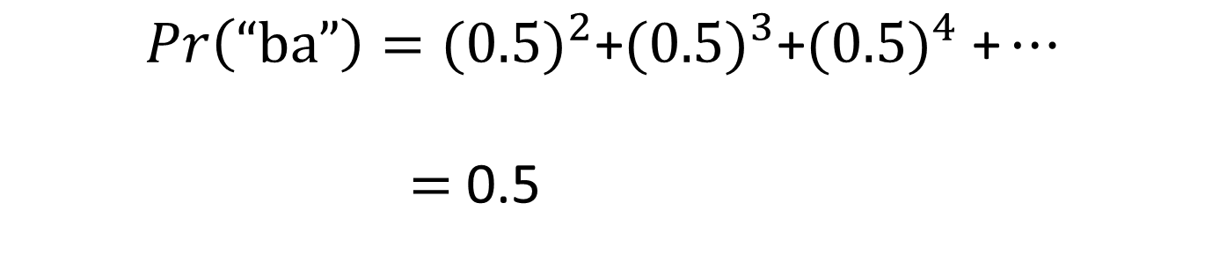
prefix 確率の計算
  同一 prefix を持つ文が無限に存在する場合がある
規則
S → N
N → N a
N → b
確率
１
0.5
0.5
  prefix “b a” をもつ文
$$\operatorname{Pr}\left(“\text{ba}”\right)={(0.5)}^{2}\text{+}{(0.5)}^{3}\text{+}{(0.5)}^{4} \text{+}…$$
$=$ 0.5
Notes:
しかし，これらの確率を見ると無限等比級数で表現されるためその値を計算することができ，この場合は0.5となります．

Slide 11
提案法の利用
目的に応じた広告の表示
  ユーザの（主たる）目的
を推定し，利用する
  Webサイトの改善
  ユーザのプラン全体を推定，利用する
  →尤もらしい構文木の推定
S
Shopping
Get
“book A”
page
Get
“book B”
page
  提案法ではこれらを
  Prefixから行う
  疑問!
  Prefix（完全な行動列の一部）からの推定結果は
  （仮に）完全な行動列からの推定結果と一致するか？
Notes:
このPrefix確率を利用した提案法を今考えている二つのタスクに適用することができます．
尤もらしいプラン（構文木）の推定を行うことでユーザのプラン全体を出力することができ，これらを用いてWebサイトの利用目的を知ることができ，Webサイトの改善に応用できると考えられます．
また，最適な広告の表示を行うにはユーザの主な目的を知りそれを利用することが考えられます．
ユーザの主な目的は構文木の開始記号のすぐ下の非終端記号で表し，これをトッププランと呼ぶこととします．
このトッププランを推定し，トッププランに応じた広告を表示するなどの応用が考えられます．

Slide 12
評価実験：前準備
1. ユーザの行動
2. ユーザの（主たる）目的
Notes:
まず，前準備としてユーザの行動をどのように定めるか，とユーザの主な目的として何を考えるかについて説明します．

Slide 13



ユーザの行動
  Webサイトの階層構造（ディレクトリ構造）上での
  行動を考える
Webサイト
up ：階層構造を登る
down ：下る
sibling：同じ階層の別ページヘ移動
same ：同じページを再度要求する
move ：その他の移動
行動列はこれらの記号の列
Webページのパスの例
/en/publication/index.html
Notes:
まず，ユーザの行動としてここではWebサイトのディレクトリ構造を利用した階層構造上での行動を考えます．
具体的には，Webサイトの階層構造を登る，下る，同じ階層の別ページヘ移動する，同じページを再度要求する，その他の移動の５種類を考えます．
つまり，行動列はこれらに対応する５種類のシンボルの列であると考えます．

Slide 14
ユーザの目的（予備実験のクラスタ分析の結果）
目的 | 主な行動
幅広い調査 | ディレクトリ構造の上下に行動
ニュースの調査 | ディレクトリ構造の上下に行動 +同じページへのアクセス
特定分野の調査 | 同じ階層のページヘのアクセス
特定分野のニュースの調査 | 同じページヘのアクセス
その他 | ディレクトリ構造に沿わない行動
Notes:
次に，ユーザの主な目的について説明します．
ここでは事前にクラスタ分析した結果である次の５つの目的を考えます．(トッププラン)

Slide 15
実験で使用する規則の例
S
ユーザの目的
  S → Survey
  S → News
  …
(前で説明した5種類の目的)
繰り返し
  Up → Up, up
複数の動き
  UpDown →Up,Down
  UpDown →Up, SameLayer, Down
Survey
up
up
down
Notes:
この５つの主な目的に対応するトッププランを実験でのトッププランに利用します．
また，その他の規則としては単純な繰り返しや複数の動きの組み合わせなどの規則を利用します．

Slide 16
実験
実験の目的
  prefixから推定した目的
  完全な行動列から推定した目的
実験データ：
  実験１．人工アクセスログデータ
  実験２．実アクセスログデータ
  一致するか？
  アクセスログの例
前処理
  アクセスの失敗を除去
  リソースへのアクセスを除去
  長さ20～30に制限
処理系：記号的確率モデリングシステム PRISM
example.com
2013/07/26 11:00
sato-www.cs.titech.ac.jp/en/publication/
Notes:
今説明したような規則を利用して，人工データと実データに対する実験を行いました．
ここで作成した文法は規則：１０２個，非終端記号の32個となりました．
実データについてはアクセスに成功したもののみを利用し，長さ20～30に制限して行いました．
ここで，長さ20～30にデータのみ利用したのは完全な行動列となっているデータを利用するためです．
処理系には当研究室で開発している記号統計処理ソフトウェア PRISMを利用しました．

Slide 17
実験内容：概要
A. ラベル付与
PCFGのパラメータ学習
完全文から推定した目的
（正解ラベル）を付与
B. タスク,評価方法
Prefix から目的を推定
予測ラベルと正解ラベルを比較
（5-fold cross-validation）
アクセスログ
A
ラベル無し完全列データ
ラベル付き完全列データ
訓練データ
B
prefix
テストデータ
Notes:
それでは，実験の概要を説明します．
ここでは最初のアクセスログは完全な行動列であると仮定します．
アクセスログにはトッププランは記録されていないのでPCFGの学習・完全文からのトッププランの推定により正解ラベルを付与します．
次にこのラベル付き完全列データを訓練データとテストデータに分け，テストデータからprefixを取り出してこのprefixからトッププランを予測し正解ラベルと比較します．

Slide 18
実験１．人工アクセスログデータ
生成
データの性質を変えて実験
  HMMから生成
  PCFGから生成（簡易文法を利用）
  データ数1000
（完全列）ラベル推定(PCFG)
  複雑な文法
  （ 規則：102個/ 非終端記号32個）
  簡単な文法
  （ 規則：42個/ 非終端記号24個）
（prefix）ラベル推定手法
  提案法
  HMM（状態数2～8）
  5-fold cross validation
１
２
ラベル無し完全列データ
ラベル付き完全列データ
３
訓練データ
prefix
テストデータ
Notes:
人工アクセスログデータでは実験のプロセスのうち１，２，３をそれぞれ変化させて実験を行います．
１ではデータの性質を変えて実験しました．
具体的にはアクセスログをHMMから生成したデータと，簡単な文法を持つPCFGから生成したデータを利用します．
それぞれデータ数は１０００用意しました．
２のステップではラベルを作成するのに簡単な文法と複雑な文法の２種類で実験を行いました．
３のステップではprefix確率を用いる提案法の他に同じく不定長を扱う事のできる確率モデルであるHMMを用いて比較しました

Slide 19
実験１．人工アクセスログデータ
生成
データの性質を変えて実験
  HMMから生成
  PCFGから生成（簡易文法を利用）
  データ数1000
（完全列）ラベル推定(PCFG)
  複雑な文法
  （ 規則：102個/ 非終端記号32個）
  簡単な文法
  （ 規則：42個/ 非終端記号24個）
（prefix）ラベル推定手法
  提案法
  HMM（状態数2～8）
  5-fold cross validation
１
２
ラベル無し完全列データ
ラベル付き完全列データ
３
訓練データ
prefix
テストデータ
Notes:
まずステップ２を複雑な文法に固定して残りを変化させて比較します．

Slide 20
結果(1/2)
HMMから生成したデータに対する目的予測
PCFGから生成したデータに対する目的予測
正答率
Prefix 長
Prefix 長
Prefix 長が長いとき提案法が有利
HMMによる予測はPCFGから生成した規則性のある長い列に対して不利
Notes:
左の図がHMMから生成した人工データ，右の図がPCFGから生成した人工データで，
縦軸が正解ラベルとの一致率を表し横軸はprefixの長さを2～20で変化させた時の結果
この図からどちらの場合もPrefix 長が長いとき提案法が有利だということがわかります．
また，HMMによる予測はPCFGから生成した規則性のある長い列に対して不利だという事がわかります．

Slide 21
実験１．人工アクセスログデータ
生成
データの性質を変えて実験
  HMMから生成
  PCFGから生成（簡易文法を利用）
  データ数1000
（完全列）ラベル推定(PCFG)
  複雑な文法
  （ 規則：102個/ 非終端記号32個）
  簡単な文法
  （ 規則：42個/ 非終端記号24個）
（prefix）ラベル推定手法
  提案法
  HMM（状態数2～8）
  5-fold cross validation
１
２
ラベル無し完全列データ
ラベル付き完全列データ
３
訓練データ
prefix
テストデータ
Notes:
次にステップ1のデータを固定して，ラベル作成時の文法を変化させて実験を行った．

Slide 22
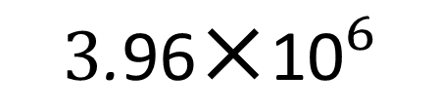
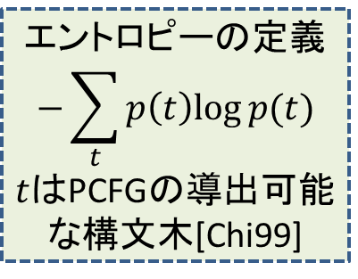

結果(2/2)
ラベルの付与に
複雑な文法を使用
ラベルの付与に
簡単な文法を使用
エントロピーの定義
$$−\sum_{t}{p\left(t\right)log⁡p(t)}$$
$t$はPCFGの導出可能な構文木[Chi99]
正答率
Prefix 長
ラベルの付与に用いたPCFGのエントロピー
$$\text{3}\text{.}\text{96}\text{✕}{\text{10}}^{6}$$
$$\text{2}\text{.}\text{09}\text{✕}{\text{10}}^{6}$$
Notes:
左が複雑な文法を用いた結果で右が簡単な文法を用いた結果です．
縦軸・横軸はそれぞれ先ほどと同じ正答率とprefixの長さです．
簡単な文法ではprefixが長い時であっても，複雑な文法ほど提案法が優位でない事がわかります．
また，両者のラベル作成に用いたモデルの違いをエントロピーを用いて比較すると
複雑な文法を用いた場合のほうが大きくなっている事がわかります．

Slide 23
実験２．実データ
the Internet Traffic Archive より３種類のデータを使用
U of S アクセスログ データ数： 652本
  (University of Saskatchewan)
ClarkNet アクセスログ データ数：4523本
  (An internet service provider)
NASA アクセスログ データ数：2014本
  (NASA Kennedy Space Center )
HMMに加えその他の比較手法
  ロジスティック回帰
  SVM（行動列ベクトルをそのまま入力）
  SVM （bag-of-words:行動の頻度）
Notes:
人工データで得られた結果が実データでも言えることを確認するために
the Internet Traffic Archive よりここに示した３種類のデータを利用して同じ実験を行いました．
実験で使用した文法は人工データの際に用いた複雑な文法と同じものです．
また，実データでの実験では比較のためロジスティック回帰やSVMによる結果も示します．

Slide 24
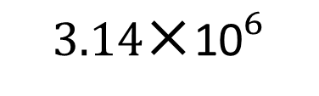
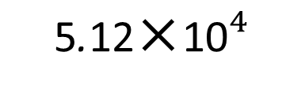
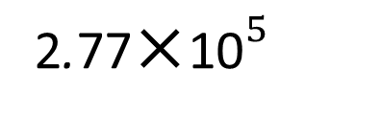
結果
U of S
ClarkNet
NASA
正答率
Prefix 長
エントロピー
$$\text{5}\text{.}\text{12}\text{✕}{\text{10}}^{4}$$
2.77${\text{✕}\text{10}}^{5}$
$$\text{3}\text{.14}\text{✕}{\text{10}}^{6}$$
利用した文法はすべて同じ
(パラメータのみ異なる)
Notes:
これがそれぞれのデータで同様の実験を行った場合の結果です．
それぞれの実験ですべてprefixが長い時には提案法が優位であることがわかった．
ただし．その時の他の手法との差は異なっており右の図に行くほどその差が大きくなっていました．
また，この時，ラベル作成に用いたモデルのエントロピーを計算すると右の図に行くほど大きな値となっていました．
この実験では利用した文法はすべて同じであったので，エントロピーの違いはパラメータの違いによるものである．
この結果は人工データの場合と同様にラベル作成時にエントロピーの大きいモデルを利用した場合には提案法が特に有利であるという結果であった．

Slide 25
結論
prefixが長いとき提案法の性能が良い
提案法が他の手法に比べ優位に働く場合の基準としてエントロピーが利用できる可能性がある
prefixが短いとき提案法よりその他の手法の方が良い場合がある
  ただし，最尤構文木の出力は提案法でしか利用できない
Notes:
prefixが長いとき提案法の性能が良いということが実験的に確認できました．
また，提案法が他の手法に比べ優位に働く場合の基準としてエントロピーが利用できる可能性があることがわかりました．
しかし，prefixが短いときには提案法よりその他の手法の方が良い場合もありました．
ただし，最尤構文木の出力は提案法でしか利用できないため，
最尤構文木が要求される場面では提案法の利用が考えられます．

Slide 26
提案法の利用(1/2)
最尤構文木の出力 [Jelinek 85]
→ Webサイトの改善に利用
S
目的
Shopping
Search
Search
Search
Get “A”
page
Get “B”
page
Get “C”
page
Buy
“book D”
リンク改善

Slide 27

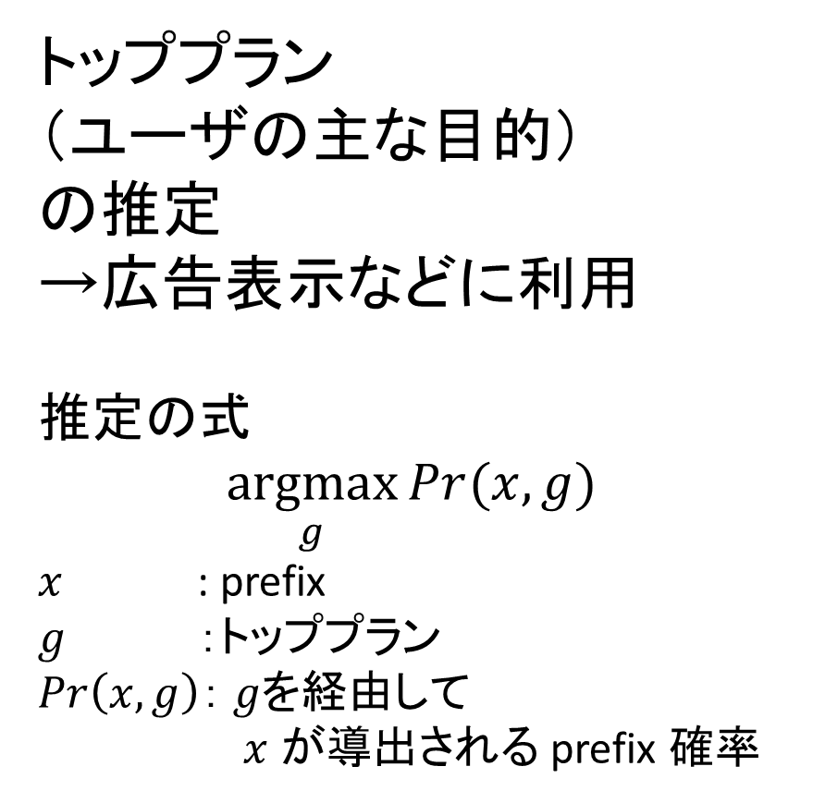

提案法の利用(2/2)
S
トッププラン
（ユーザの主な目的）
の推定
→広告表示などに利用
推定の式
$$\underset{g}{argmax}{Pr(x,g) }$$
$x$ : prefix
$g$ ：トッププラン
$Pr\left(x,g\right)$： $g$を経由して
$x$ が導出される prefix 確率
Shopping
$$g$$
Get
“book A”
page
Get
“book B”
page
$$x$$

Slide 28
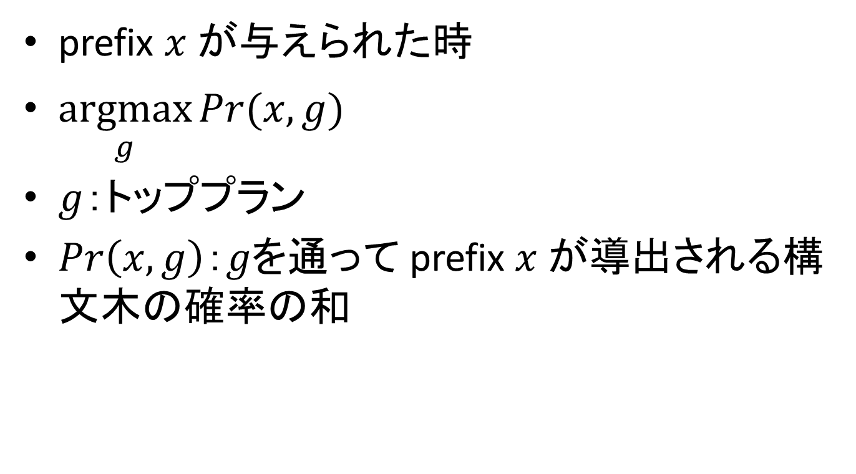
prefix $x$が与えられた時
$\underset{g}{argmax}{Pr(x,g) }$
$g$：トッププラン
$Pr\left(x,g\right)：g$を通って prefix $x$ が導出される構文木の確率の和

